Slide 1


Wir schaffen MEHR.
MEHR GESCHMACK. MEHR FREUDE. MEHR GENUSS.
Notes:
Leesman, Europas führender Experte in der Messung von Arbeitsplatzeffektivität, kommt bei einer Stichprobe von fast 300.000 Teilnehmern zu dem Fazit, dass zu den wichtigsten Zusatzleistungen für Mitarbeiter am Arbeitsplatz Tee, Kaffee und die Verpflegung mit Snacks und Getränken gehören.

Slide 2



unsere Philosophie
PARTNER / KUNDE
SERVICE LÖSUNGEN
GANZHEITLICHES
WOHLBEFINDEN
CO2-NEUTRALITÄT
PEOPLE MAKE PLACES
Notes:
Dafür haben wir bei ISS im Bereich Food ein klares Commitment und Vorgehen: Connected by Food. Gemeinsam mit unseren Kunden und Partnern entwickeln wir individuell passende Konzepte mit vier zentralen Elementen:
Services und Lösungen
Ganzheitliches Wohlbefinden
CO2-Neutralität
People make places – als Kern unseres Handelns

Slide 3

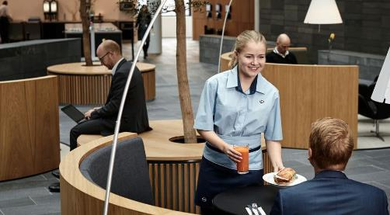


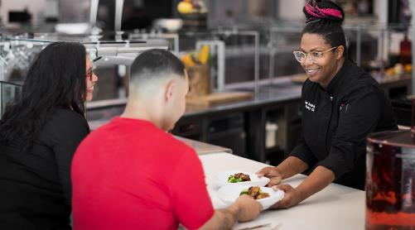
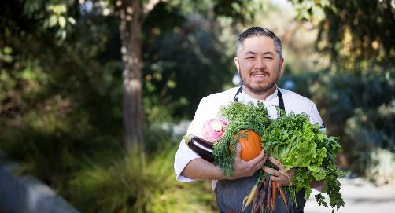
SERVICE LÖSUNGEN
GANZHEITLICHES WOHLBEFINDEN
Arbeitsplatz durch Essen neu erleben
1
2
3
Messbarkeit
1
Für Sie
Neu konzipierte Lösungen
2
Für das Leben
Reimagined Service Solutions erkundet wie Essenserlebnisse angepasst und erstellt werden können, um eine Verbindung zu schaffen.
3
Für den Planeten
Gemeinsame kulinarische Erlebnisse
CO2-NEUTRALITÄT
PEOPLE MAKE PLACES
1
Lokal kaufen, unterstützen und fördern
1
Places That Work
2
Eine Kultur der Abfallvermeidung schaffen
2
Places That Think
3
Unseren CO2-Ausstoß verringern
3
Places That Give

Slide 4
Integrierter FM Partner bei dem Food eine zentrale Rolle
spielt in der neuen Workplace Experience
Wir schaffen MEHR.
MEHR GESCHMACK. MEHR FREUDE. MEHR ERLEBEN.
Mehr Geschmack.
Qualitativ hochwertiges
und gesundes Essen mit
Seele aus Deutschland
Mehr Freude.
Innovative und nachhaltige
360-Grad-Konzepte: von der Idee bis zum Betrieb.
Mehr ERLEBEN.
Inspirierende Atmosphäre
zum Wohlfühlen für einen energiegeladenen Arbeitstag.

Slide 5


taste ´njoy
Logo und Farbwelt
Main-Story / Philosophy
Slogan für vermarktung
Farben:
Steht für 4 Themen:
Service Lösungen,
ganzheitliches Wohlbefinden und
CO2 Neutralität sowie
People Make Places
Dachbrand/Hauptlogo
Farben:
Lebt von großen bunten Bildern für die einzelnen Menülinien
weitere Logodarstellungen

Slide 6

taste ´njoy
Produktionskonzepte
Platzhalter Text
Steigender Anteil an Bio-Wareneinsatz
30 %
30-40 %
100 %
Bio

Slide 7


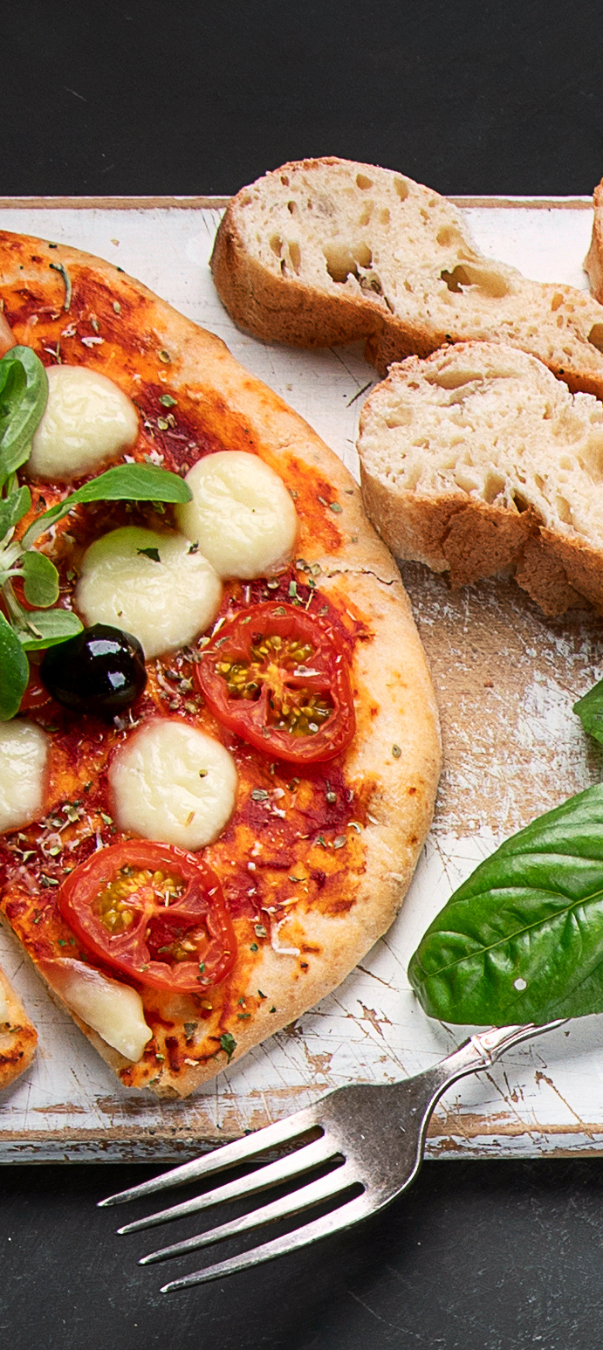


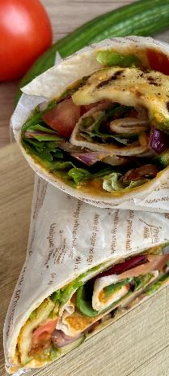

Notes:
Leesman, Europas führender Experte in der Messung von Arbeitsplatzeffektivität, kommt bei einer Stichprobe von fast 300.000 Teilnehmern zu dem Fazit, dass zu den wichtigsten Zusatzleistungen für Mitarbeiter am Arbeitsplatz Tee, Kaffee und die Verpflegung mit Snacks und Getränken gehören.

Slide 8


Mit der Menülinie „Traditionell“ genießen Ihre Gäste Leibgerichte,
traditionelle Klassiker und regionale Spezialitäten.
Unsere Rezepturen…
sind von Küchenchefs der Region entwickelt,
mit authentischen Zutaten und Gewürzen zubereitet und
stammen, wenn möglich, von regionalen Zulieferanten.
Notes:
Leesman, Europas führender Experte in der Messung von Arbeitsplatzeffektivität, kommt bei einer Stichprobe von fast 300.000 Teilnehmern zu dem Fazit, dass zu den wichtigsten Zusatzleistungen für Mitarbeiter am Arbeitsplatz Tee, Kaffee und die Verpflegung mit Snacks und Getränken gehören.

Slide 9
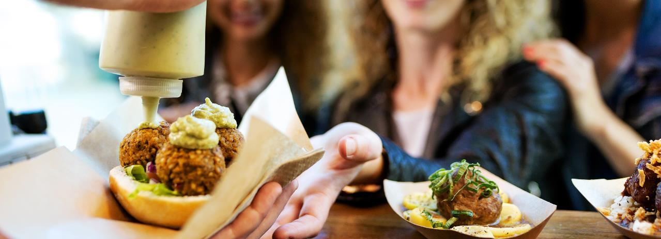

Rund um den Globus
Das Beste der Ethno,- Street,- und Feelgood Küchen
aus der ganzen Welt .
Notes:
Leesman, Europas führender Experte in der Messung von Arbeitsplatzeffektivität, kommt bei einer Stichprobe von fast 300.000 Teilnehmern zu dem Fazit, dass zu den wichtigsten Zusatzleistungen für Mitarbeiter am Arbeitsplatz Tee, Kaffee und die Verpflegung mit Snacks und Getränken gehören.

Slide 10


Die Mittagspause wird mit uns zum intermezzo italiano
Hausgemachte Pasta täglich frisch mit regionalen Top-Produkten zubereitet in den unterschiedlichsten Variationen. Aus dem Pizzaofen bekommen Sie den Duft von lecker gebackenem Pizzateig, belegt mit frischen und schmackhaften Zutaten.
An diesem Counter wird Ihr Herz für die italienische Küche höher schlagen.
Notes:
Leesman, Europas führender Experte in der Messung von Arbeitsplatzeffektivität, kommt bei einer Stichprobe von fast 300.000 Teilnehmern zu dem Fazit, dass zu den wichtigsten Zusatzleistungen für Mitarbeiter am Arbeitsplatz Tee, Kaffee und die Verpflegung mit Snacks und Getränken gehören.

Slide 11


Pflanzlich, saisonal & regional
Power Plant ist eine ausgewogene Art des Kochens und Essens, die nicht auf pflanzliche Lebensmittel beschränkt ist. Verarbeitet werden Obst und Gemüse, Vollkorn, Bohnen, Hülsenfrüchte und Soja-Lebensmittel, Nüsse und Samen; Pflanzenöle, Kräuter und Gewürze – und das spiegelt evidenzbasierte Prinzipien von Gesundheit und Nachhaltigkeit wider.
Notes:
Leesman, Europas führender Experte in der Messung von Arbeitsplatzeffektivität, kommt bei einer Stichprobe von fast 300.000 Teilnehmern zu dem Fazit, dass zu den wichtigsten Zusatzleistungen für Mitarbeiter am Arbeitsplatz Tee, Kaffee und die Verpflegung mit Snacks und Getränken gehören.

Slide 12


Ursprünglich & ausgewogen
Unsere Salate & Bowls stehen für handwerklich frische und hochwertige, natürliche Zutaten. Mit einer Vielzahl an kreativem, mariniertem Getreide, Hülsenfrüchte, Kartoffeln und Gemüsesalate, verschiedene Dips sowie saisonale Dressings.
Als wäre das nicht schon lecker genug, kann man optional eine Crunchy Komponente in Form von Nuss und Saaten mixen, sowie eine Fleisch-, Fisch- oder Veggie-Komponente dazu wählen.
Notes:
Leesman, Europas führender Experte in der Messung von Arbeitsplatzeffektivität, kommt bei einer Stichprobe von fast 300.000 Teilnehmern zu dem Fazit, dass zu den wichtigsten Zusatzleistungen für Mitarbeiter am Arbeitsplatz Tee, Kaffee und die Verpflegung mit Snacks und Getränken gehören.

Slide 13
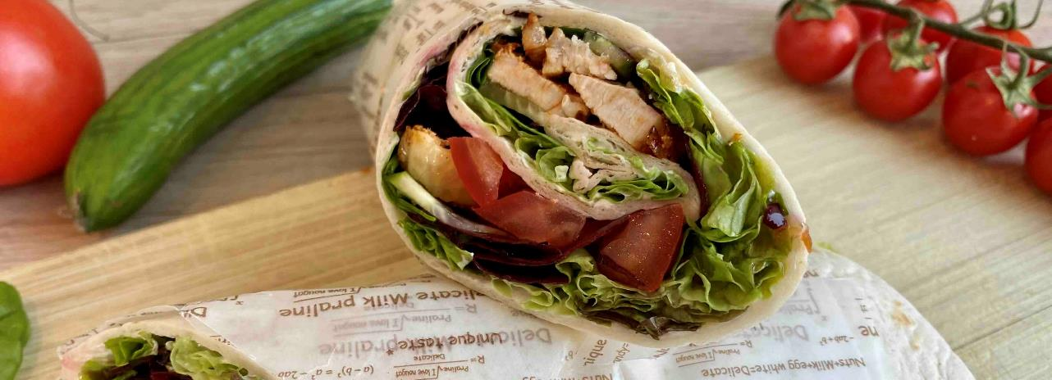

Hier ist immer was dabei
Herzhaft belegte Snacks sind die beliebten Begleiter für jeden Geschmack und Anlass. Unseren Gästen möchten wir in hoher Qualität eine besondere Vielfalt und belegte Backwaren anbieten. Längst kommt daher nicht mehr Butter als geschmacksgebende Basis zum Einsatz, sondern wir setzen unterschiedliche Aufstriche und Garnituren in Kombination mit verschiedenen Brot- und Brötchenkombinationen ein.
Notes:
Leesman, Europas führender Experte in der Messung von Arbeitsplatzeffektivität, kommt bei einer Stichprobe von fast 300.000 Teilnehmern zu dem Fazit, dass zu den wichtigsten Zusatzleistungen für Mitarbeiter am Arbeitsplatz Tee, Kaffee und die Verpflegung mit Snacks und Getränken gehören.

Slide 14
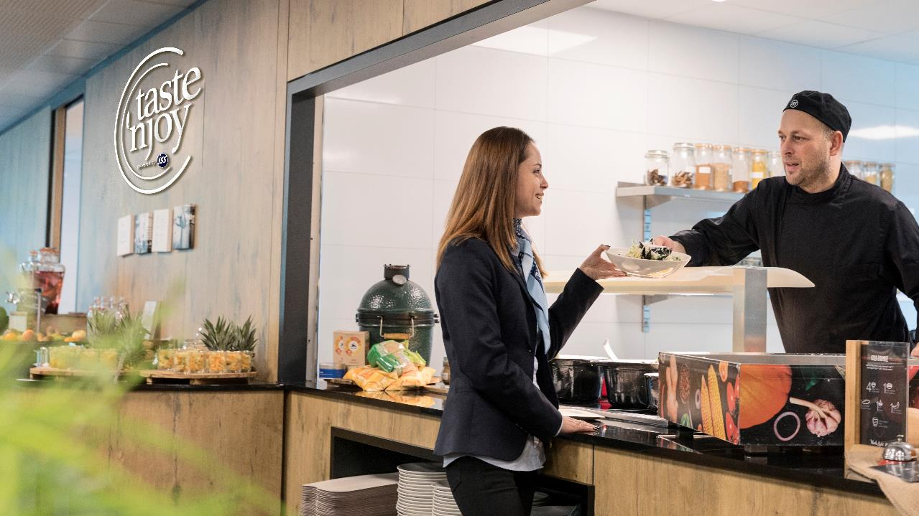
Notes:
Leesman, Europas führender Experte in der Messung von Arbeitsplatzeffektivität, kommt bei einer Stichprobe von fast 300.000 Teilnehmern zu dem Fazit, dass zu den wichtigsten Zusatzleistungen für Mitarbeiter am Arbeitsplatz Tee, Kaffee und die Verpflegung mit Snacks und Getränken gehören.

Slide 15
Notes:
Leesman, Europas führender Experte in der Messung von Arbeitsplatzeffektivität, kommt bei einer Stichprobe von fast 300.000 Teilnehmern zu dem Fazit, dass zu den wichtigsten Zusatzleistungen für Mitarbeiter am Arbeitsplatz Tee, Kaffee und die Verpflegung mit Snacks und Getränken gehören.

Slide 16
Notes:
Leesman, Europas führender Experte in der Messung von Arbeitsplatzeffektivität, kommt bei einer Stichprobe von fast 300.000 Teilnehmern zu dem Fazit, dass zu den wichtigsten Zusatzleistungen für Mitarbeiter am Arbeitsplatz Tee, Kaffee und die Verpflegung mit Snacks und Getränken gehören.

Slide 17
taste ´njoy
Template
Platzhalter Text

Slide 18

Coffee & Bar
MEHR GESCHMACK. MEHR FREUDE. MEHR ERLEBEN.
Mehr Geschmack.
Qualitativ hochwertiges
und gesundes Essen mit
Seele aus Deutschland
Mehr Freude.
Innovative und nachhaltige
360-Grad-Konzepte: von der Idee bis zum Betrieb.
Mehr ERLEBEN.
Inspirierende Atmosphäre
zum Wohlfühlen für einen energiegeladenen Arbeitstag.

Slide 19


NOCH IN ARBEIT
Blindtext Headline
Platzhalter für Fließtext
Notes:
Leesman, Europas führender Experte in der Messung von Arbeitsplatzeffektivität, kommt bei einer Stichprobe von fast 300.000 Teilnehmern zu dem Fazit, dass zu den wichtigsten Zusatzleistungen für Mitarbeiter am Arbeitsplatz Tee, Kaffee und die Verpflegung mit Snacks und Getränken gehören.

Slide 20
taste ´njoy
Template
Platzhalter Text
Notes:
Leesman, Europas führender Experte in der Messung von Arbeitsplatzeffektivität, kommt bei einer Stichprobe von fast 300.000 Teilnehmern zu dem Fazit, dass zu den wichtigsten Zusatzleistungen für Mitarbeiter am Arbeitsplatz Tee, Kaffee und die Verpflegung mit Snacks und Getränken gehören.

Slide 21
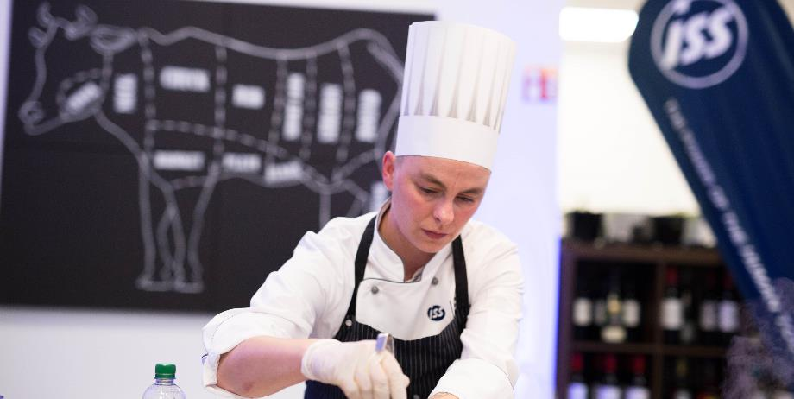
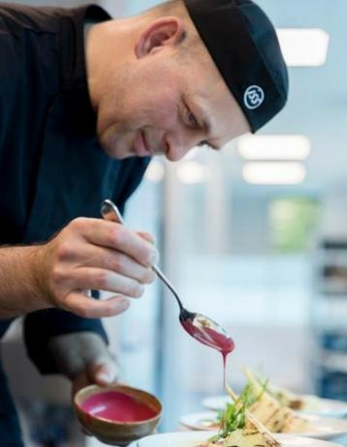
Kontakt
Vorname Name
Position
Telefon
Mobil
E-Mail
Notes:
Leesman, Europas führender Experte in der Messung von Arbeitsplatzeffektivität, kommt bei einer Stichprobe von fast 300.000 Teilnehmern zu dem Fazit, dass zu den wichtigsten Zusatzleistungen für Mitarbeiter am Arbeitsplatz Tee, Kaffee und die Verpflegung mit Snacks und Getränken gehören.

Slide 22
Food·Culture
powerPLANT
Snacks
Traditionell
Pizza&Pasta
Salate & Bowls
Notes:
Leesman, Europas führender Experte in der Messung von Arbeitsplatzeffektivität, kommt bei einer Stichprobe von fast 300.000 Teilnehmern zu dem Fazit, dass zu den wichtigsten Zusatzleistungen für Mitarbeiter am Arbeitsplatz Tee, Kaffee und die Verpflegung mit Snacks und Getränken gehören.

